Slide 1



Slide 2


Slide 3
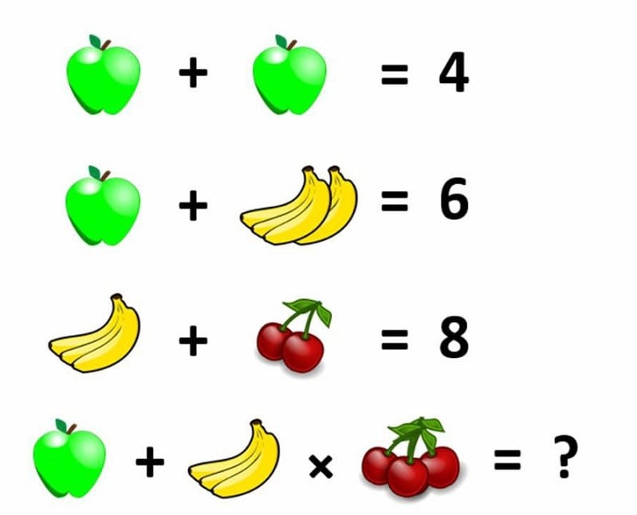
20

Slide 4
ПАРАЛЛЕЛЕПИПЕД
Пар липа плед
Пара лапа передел
Ралли лад предел
Реле пир парад
Репа пила перед
Перила дар пепел

Slide 5


Slide 6
В девятиэтажном доме, в котором живѐт Гриша, несколько подъездов. На каждом этаже по пять квартир. Гриша живѐт в квартире 132. В каком подъезде и на каком этаже живѐт Гриша?
3 подъезд 9 этаж

Slide 7
12

Slide 8


